Slide 1

Proyecto Final Minería de Datos
Ventas de una distribuidora de combustibles
Juan Leonardo Padilla
María Camila Preciado
Universidad Nacional de Colombia

Slide 2
Tabla de Contenido
Introducción
Análisis Exploratorio
Pre-Procesamiento
Agrupación
Clasificación
Asociación
Conclusiones
Proyecto sobre el Paro Nacional 2021

Slide 3
Introducción - Descripción del Dataset
Reportes de ventas de los meses de octubre, noviembre y diciembre de 2019 de una distribuidora de combustibles.
Las ventas registradas provienen de más de 900 EDS repartidas en todo el territorio nacional
El principal producto del negocio son los combustibles: Corriente, Diesel, GNV, Extra
DIMENSIONES: 50
FILAS: 500.000

Slide 4
Análisis Exploratorio
10 MEJORES ESTACIONES DE SERVICIO
EDS betania | 4404
EDS el jardin | 3973
EDS la 25 | 3575
EDS terpel boston | 3522
EDS La conejera | 3257
EDS Av boyacáa | 3119
EDS Auto liquidos | 3063
EDS Las vegas | 2983
EDS Estacion de servicio | 2792
EDS Puerta de Oro | 2729
TIPOS DE COMBUSTIBLES
Corriente | 226805
GNV | 184525
Diesel | 71830
Extra | 9873

Slide 5
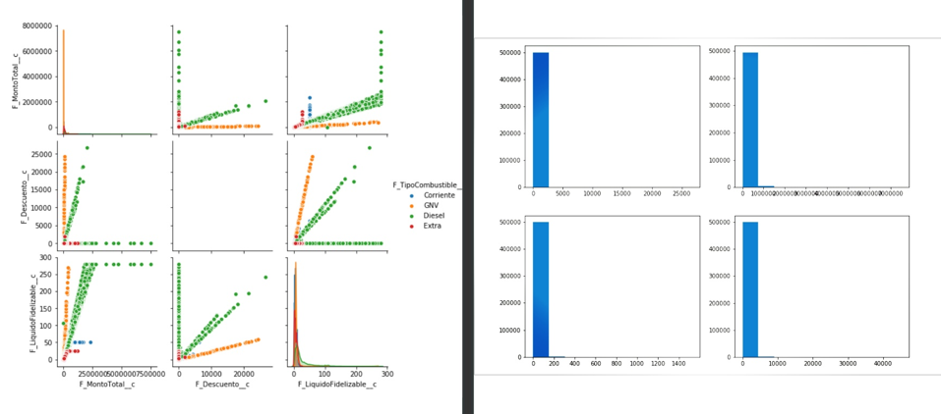

Slide 6
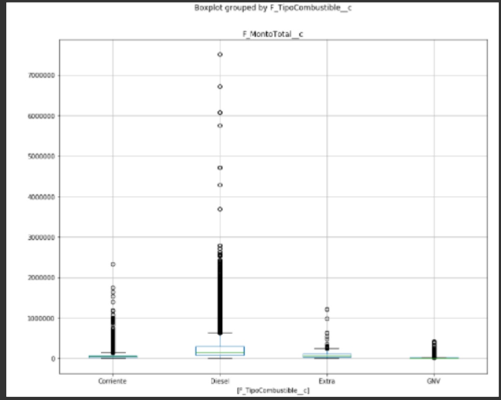

Slide 7
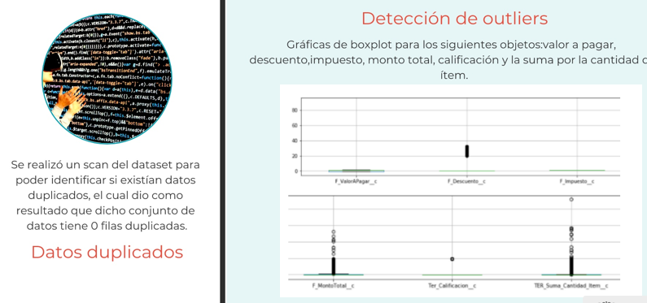
Pre-Procesamiento

Slide 8
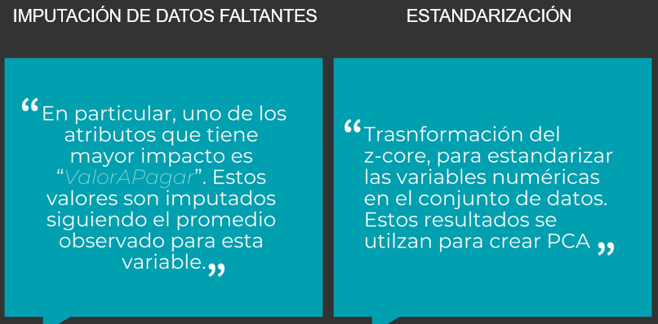

Slide 9
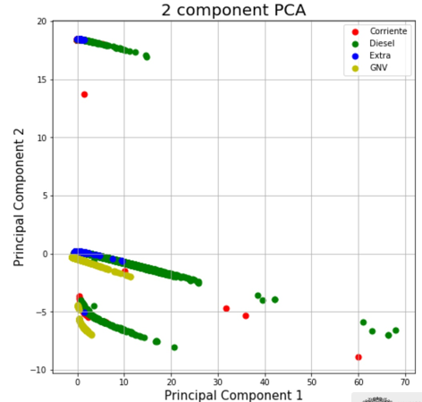
PCA

Slide 10
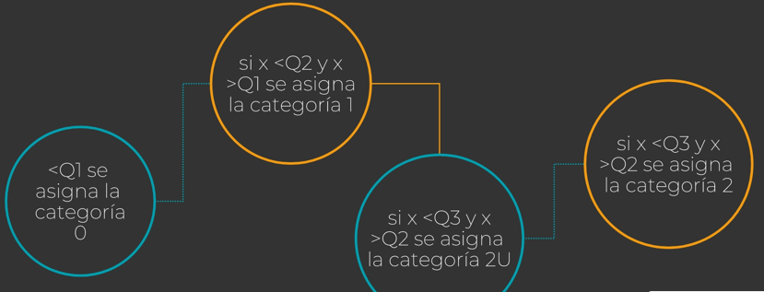
Categorización
Ranking de dimensiones según la entropía

Slide 11
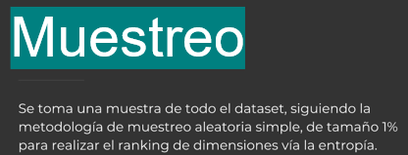
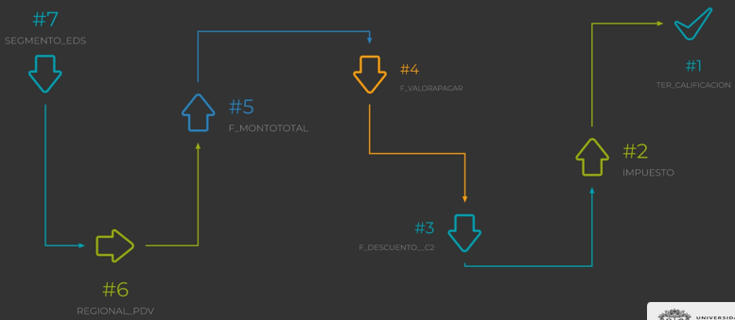
Ranking Entropía

Slide 12
Agrupación
Los atributos categóricos (tipo de EDS, ubicación de la EDS) son binarizados;
Se ejecutan tres diferentes algoritmos de agrupación (k-means, H-DBSCAN, Spectral Clustering);
Se calcula el coeficiente de silueta para cada algoritmo.
Algoritmo | Coeficiente de silueta
k - means | 0.36
H-DBSCAN | 0.71
Spectral Clustering | 0.81

Slide 13
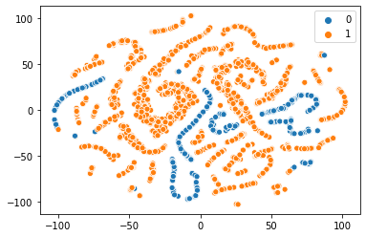
Resultados - K-means
Se detectan dos grupos.
Grupo 1 tiene 80% de transacciones de Diesel
Grupo 2, tiene el 77% de transacciones de Extra y GNV

Slide 14
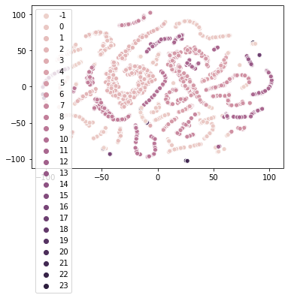
Resultados de agrupación - H-DBSCAN
Se detectan 24 grupos.
Aparentemente, cada grupo está determinado por una ubicación diferente de la EDS

Slide 15
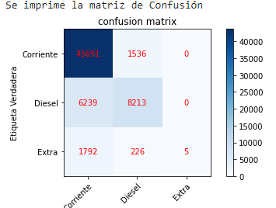
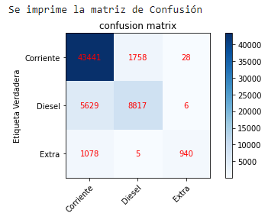
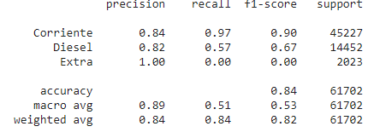
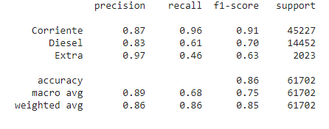
Clasificación
Á
R
B
O
L
DE
DE
C
I
S
I
Ó
N
N
A
I
V
E
B
A
Y
E
S

Slide 16
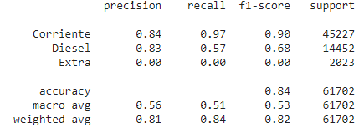
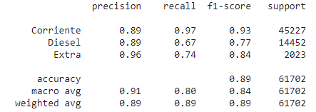
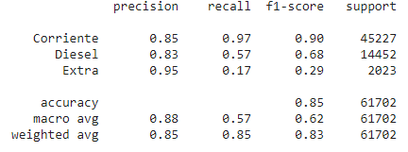
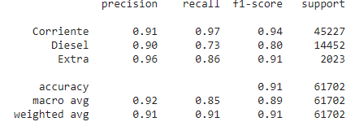
Hiperparametros
Con cinco ramificaciones
Con dos ramificaciones
Con diez ramificaciones
Con tres ramificaciones
Con doce ramificaciones

Slide 17
Asociación
Se cuenta con un conjunto de datos transaccional, con ventas de productos online.
Dataset Original de 8 dimensiones y 540.000 filas
Dataset usado 2 dimension y 111.140 filas
El conjunto de datos fue binarizado para aplicar los algoritmos de asociación.
InvoiceNo | Description
536384 | HEART OF WICKER LARGE
536388 | 5 HOOK HANGER MAGIC TOADSTOOL
536408 | 12 PENCILS TALL TUBE SKULLS
536408 | 10 COLOUR SPACEBOY PEN
536409 | 5 STRAND GLASS NECKLACE CRYSTAL

Slide 18
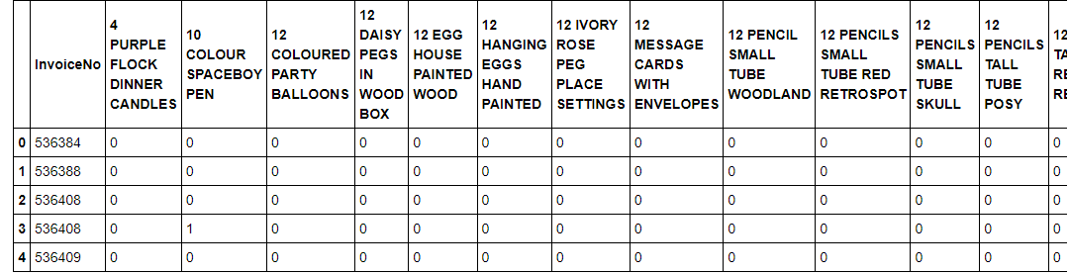
Se aplica One-hot-Encoder
5 rows × 89 columns

Slide 19
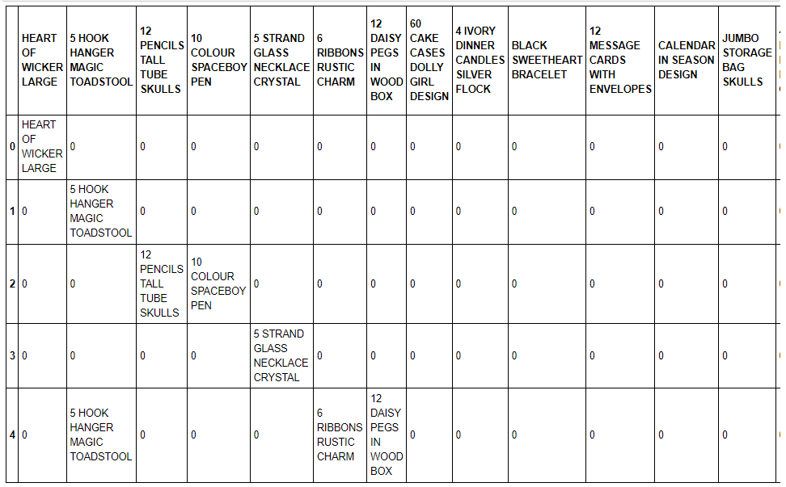
Se reemplaza los valores distintos con 0 por el nombre de cada producto

Slide 20
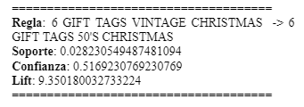
Metodo Apriori
Se observan 48 reglas de asociación, todas de segundo orden.
Esta correlacionada +

Slide 21

Reglas según el método FT-GROWTH
Item set Frecuente : 180
Reglas: 30

Slide 22
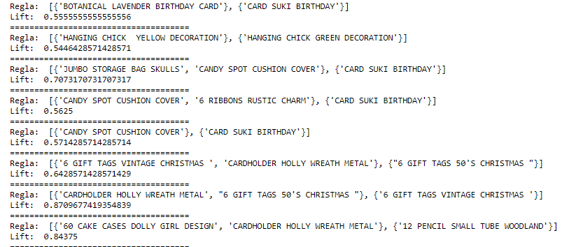

Slide 23
Conclusiones
Diesel es el tipo de producto con ventas con mayor variabilidad mientras que GNV es el que presenta menor variabilidad;
En el periodo de tiempo observado, GNV fue el segundo tipo de producto con mayor cantidad de transacciones;
Existe un sub-registro en las transacciones relacionadas con GNV;
GNV y EXTRA son productos, mayoritariamente, asociados a EDS de areas; metropolitanas, mientras que Corriente está asociado a EDS en todo el país;
Las transacciones de Diesel son aquellas con mayor calificación positiva por parte de los clientes.

Slide 24
COVID-19
Extragimos los casos de COVID -19 registrados a partir de información suministrada por la secretaría de salud;
Construcción de series temporales;
Se buscó las fechas más importantes relacionadas con el paro, en Bogotá, intentando discriminar por la localidad;

Slide 25
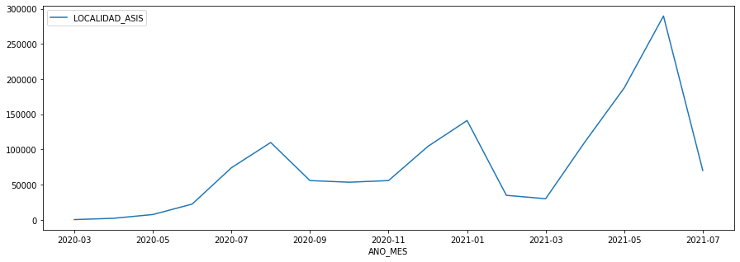
COVID-19

Slide 26
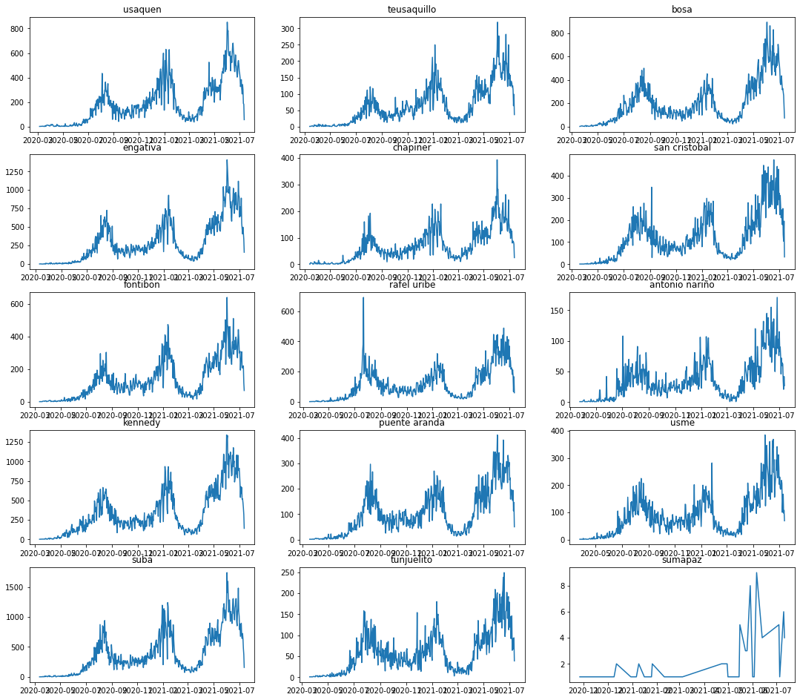
COVID-19

Slide 27
Conclusiones
El tercer pico parece estar relacionado a efectos estacionales;
El inicio del tercer pico parece haber sido previo al inicio del paro;
El análisis por localidades muestra un comportamiento muy similar en toda Bogotá.

